Slide 1


爱魔数+AR策划提案书
汇报人：梦蝶科技

Slide 2
目录
CONTENT
项目简介
需求分析
解决方案
设计亮点

Slide 3
01
项目简介
为了提升爱魔数的趣味性及拓展多方位的应用，结合现在最流行的AR技术，让小朋友更能直接的通过视觉感官认知更多的知识，提升理解性。

Slide 4
细说AR与市场趋势
AR是什么？
增强现实技术（Augmented Reality，简称 AR），是一种实时地计算摄影机影像的位置及角度并加上相应图像、视频、3D模型的技术，这种技术的目标是在屏幕上把虚拟世界套在现实世界并进行互动。
AR五大趋势？
AR是一种把虚拟世界和现实世界融合的技术。随着iOS 11的发布，苹果增加了对AR增强现实的支持，苹果CEO库克认为AR技术是未来的重要趋势，最终AR将成为人们日常生活中不可或缺的一部分。AR技术会有很多的变化和不同的体验。AR可以在你的咖啡桌上虚拟出一套卡牌，也可以在你的汽车挡风镜上导航，还可以让顾客不用真正的化妆就可以看到化妆后的效果。
AR技术会以移动为先
AR企业级市场应用广泛
AR技术已经和智能手机兼容，随时掏出手机，打开摄像头，就可以获得关于周围环境的增强内容。
一
三
四
五
二
AR市场会高速发展
AR会渗透改变市场营销行业
AR不会被大平台控制
AR/VR技术的颠覆性和革命性，AR获得了大量关注，2016年不过刚起步，众多的投资者抢先步入这个市场，意味着未来将迎来爆发式的增长。
未来品牌标志不仅是放在广告牌或者网站上，而是可以放在物理世界的任何地方，可以在消费者面前有更多的曝光。

Slide 5
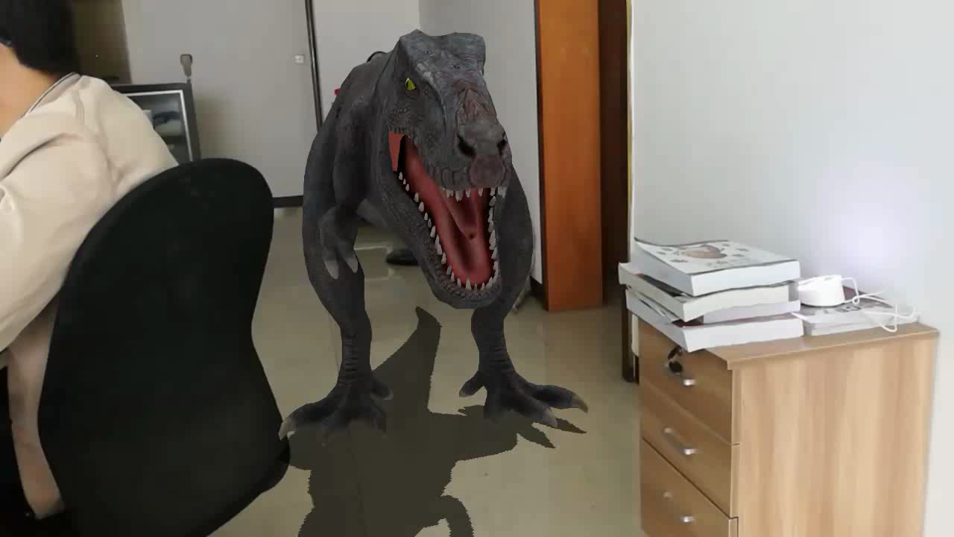
AR技术与视频展示
ARKit
ARCore
AR基于IOS开发语言的系统
AR基于Android开发语言的系统
两者实现出来的效果一样，只是基于的开发平台不一样

Slide 6


爱魔数产品分类
学魔数
去闯关
魔宝
养成
数理
逻辑
萌宠
养成
去PK
好友
AR+魔宝
AR+萌宠
结合AR把解救动物、百科说明、动物故事更生动的表现出来。
3D展示自己的萌宠，和萌宠互动，把萌宠和爱上学数据结合。

Slide 7
02
需求分析
释放孩子想象力的智能教育应用，是目前AR可落地的一大需求。“中国发展高层论坛2017”上，针对AR在苹果的未来发展，AR教育极有可能就是苹果在AR研究项目的其中一个方向。

Slide 8



目标市场和需求
VR产业市场研究公司Greenlight VR在研究中调查了1200位消费者对不同种类VR应用的个人兴趣，其中教育排名第五位，63.9%的消费者对其感兴趣。HTC Vive中国区总经理汪丛青认为VR教育是VR最具前景的行业。
家长
亲子互动群体
孩子
主要目标使用群体
幼儿园
教学主导群体

Slide 9
国内VR教育优势
新技术
1.
中国有全球最庞大的教育市场
VR研究院观点
AR教育的发力点是AR早教卡片，而儿童VR目前只有龙星人作为业内第一批进入者独领风骚。儿童向来都是高利润的黄金行业，所以VR研究院最先看好VR/AR儿童教育市场。这个领域可能率先出现独角兽。
2.
新创意
新热点
中国是最重视教育的国度之一
3.
中国家长舍得为子女教育花钱
新势力
4.
教育两极化 VR教育可拉平鸿沟

Slide 10

其它AR早教行业
1)、AR/VR魔幻空间：利用AR/VR技术进行早教应用开发
2)、小小牛创意科技：推出AR迷镜产品针对儿童教育
3)、AR超能学院：将AR互动早教认知卡、AR早教涂鸦绘本和拼图三者同时融合
4)、AR魔法学校：推出AR涂涂乐系列产品
5)、小熊尼奥：推出基于AR的“梦镜盒子”和“口袋动物园”
6)、映墨科技：推出龙星人儿童VR，布局青少年VR教育和娱乐
7)、视+：推出视+教育系列，针对青少年教育
8)、灵石科技：推出AR早教机
爱魔数加入AR领域需尽早
很多企业开始关注以及涉及教育领域，众多的涉及者中，瑶瑶领先的却没发现几个，为了不在落后于这个第五次科技大浪潮带来的机会，爱魔数应该尽早加入AR/VR的领域。

Slide 11
03
解决方案
爱魔数针对的是3-6岁儿童群体，此阶段接触事物的大多数方式还是直接通过感官去了解这个世界，AR技术正好能增强虚拟现实让受众更直观的学习了解。

Slide 12
产品AR开发方向
AR+如何在爱魔数中融入
在产品分类中，有提到魔宝养成和萌宠养成，就是这次主要AR+APP的方向。
在现有爱魔数中，魔宝就等于几个平面图画中选择一个，用几段文字和一段语音播报的形式展示。但不论语音说得多好，在孩子真正见识到实物之前，孩子都只能依靠有限的想象力去理解和学习。萌宠功能还未有效展示出来。
此次，我们大胆的设想，魔宝就是个大的3D动物园，宝贝们通过现有的模式获得魔宝，但是是从动物园中选择领养，通过点击动物园中的动物，我们通过AR（增强现实）+3D实时渲染技术在屏幕上展示，与精美的小动物交互，我们还可以通过APP+魔宝动物卡片/绘画册一起应用。
萌宠，让孩子拥有真正意义上的宠物，和爱上学结合，记录孩子和萌宠的关系。

Slide 13
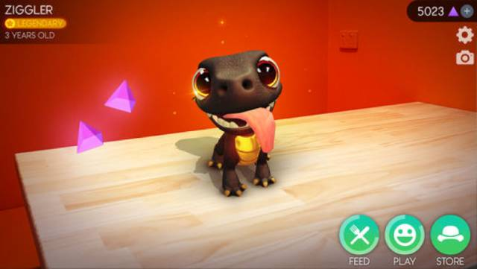
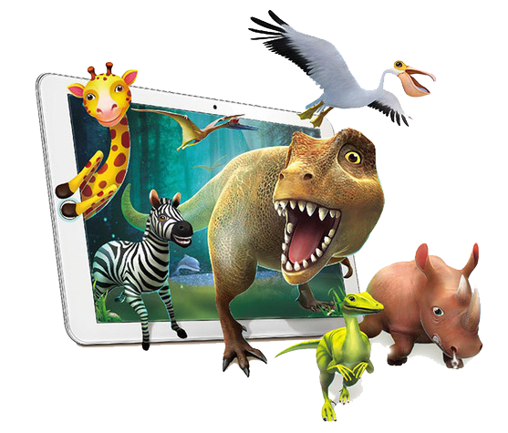
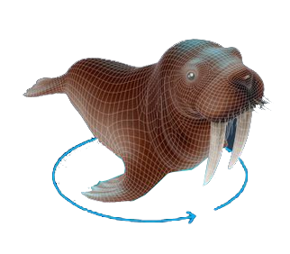
AR+魔宝
魔宝触碰互动
通过屏幕触碰魔宝进行动作和声音控制，能够有接近真实的视觉和听觉等感官体验。
魔宝动画自述身份
每个魔宝都有自己的故事，魔宝通过动画的
形式自我介绍。
线下可以发行魔宝卡片，APP扫卡片变能出现
魔宝的自我介绍。
线下可以发行魔宝绘画本，孩子们可以随意
在绘画本上填图自己想要的颜色，通过APP扫
绘本中的图形，APP中的魔宝就能显示孩子
自己画出的颜色。
魔宝3D大世界
彻底改变现有表现方式，让这个新奇的动物世界给小朋友眼前一亮，彻底让宝贝想解放动物园中的每个动物。
0.5 秒延迟符，无
意义，可删除.

Slide 14
AR+萌宠
1
照顾萌宠
每个爱魔数的账号只能领养一个萌宠，萌宠直接和孩子的一切生活习性相关，萌宠就是孩子的一个侧面形象，照顾好萌宠就是孩子自己的习惯生活好。
2
和萌宠一起闯关PK
萌宠会提醒孩子，今天是否有幼儿园安排的闯关任务或者PK任务未完成，让孩子积极的去完成任务。
3
萌宠互动对话录音
可以在您触摸时作出反应，并且用滑稽的声音完整地复述您说的话，可以抚摸他，用手指戳他，用拳轻打他，或捉他。

Slide 15
萌宠互动流程
爱上学接收
幼儿园/家长爱上
学上记录孩子信息
获得唯一萌宠
孩子实施及改正
爱魔数萌宠
关爱性提示
拥有爱上学
爱魔数账号

Slide 16
04
设计亮点
让孩子在喜爱的宠物小动物陪伴下完成教育、游戏等各个环节，真正实现寓教于乐。

Slide 17
开启早教新方式
01
03
触摸式
AR：全新AR增强现实技术
黑科技
触屏：放大缩小、全视角旋转、仿真动态
02
04
AR
3D：立体全方位逼真视角
科技：打造最强多媒体数理逻辑，专属儿童的黑科技。
3D

Slide 18
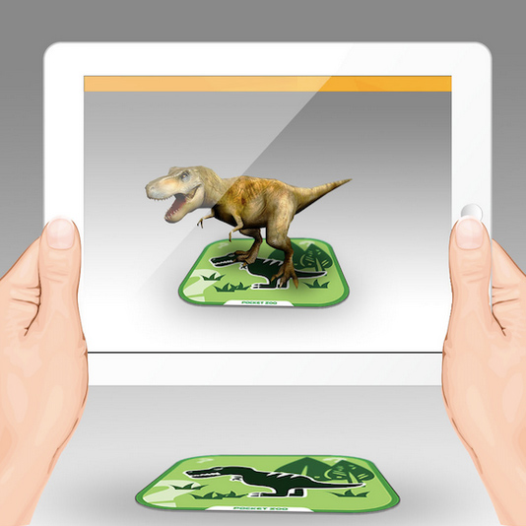
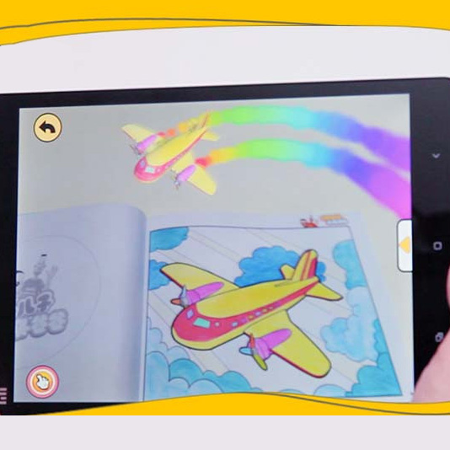

线上软件+线下产品
卡片
绘本
自律管理
让卡片上的动物画面灵活的出现在眼前，打破传统的识字卡片的学习方式，让孩子在娱乐中学习。
不只是普通的涂色绘本，让每个孩子对色彩的理解想象，用自己独特的方式创作出可以瞬间变成真实的3D动画。
不是宠物确是宠物，通过宠物的表达方式，让孩子看到自己日常生活中的不良习惯，从而改变自己提醒自己。

Slide 19
05
真实世界中的AR/VR
将明亮的虚拟物体投射到现实世界中

Slide 20
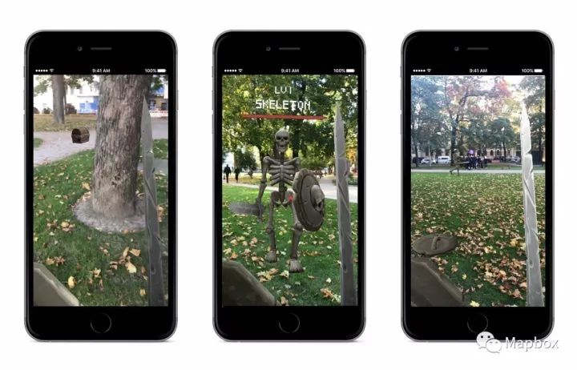
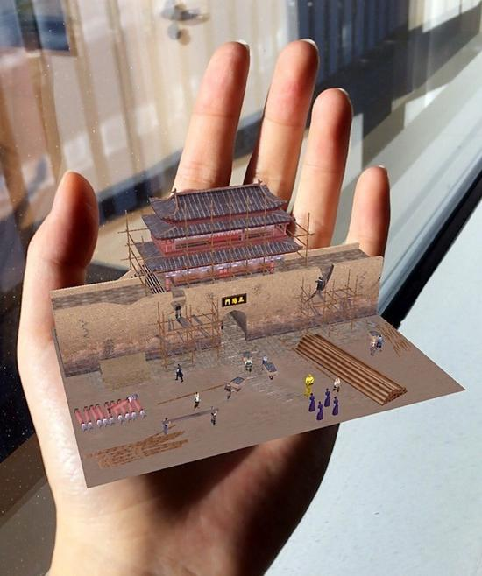
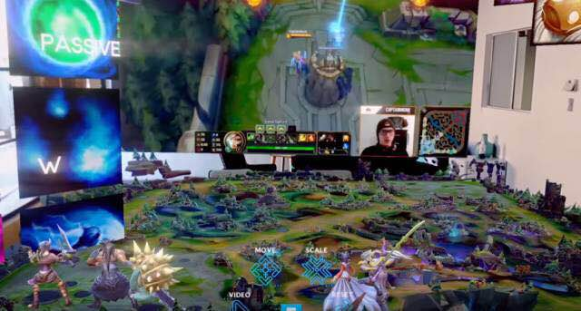
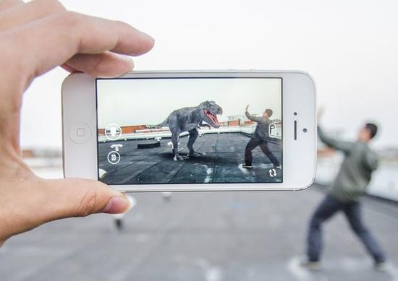
AR技术的展示

Slide 21


AR技术的展示

Slide 22
谢谢观看！
Thank you for watching!
汇报人：梦蝶科技

